Slide 1
Додавання зображень із файлу та їх форматування

Slide 2
У документ можна додавати зображення:
з папок на комп’ютері:
шукати зображення в Інтернеті

Slide 3
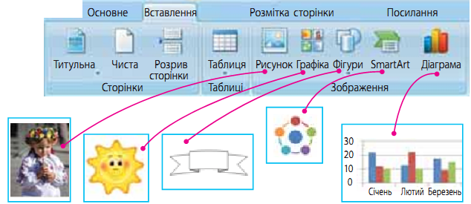
Вставлення графічних об’єктів у текст здійснюється за допомогою команд Стрічки Вставлення.

Slide 4
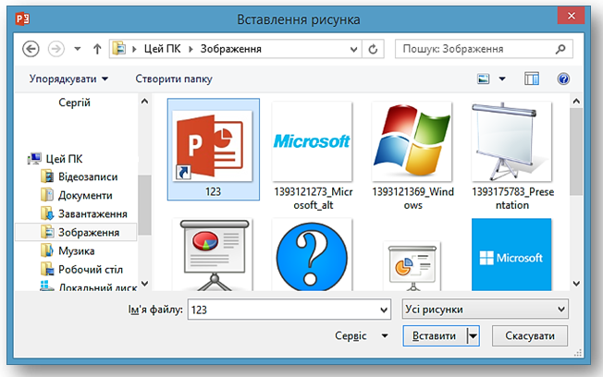
Вікно Вставлення зображення
Вибрати папку
Область відтворення змісту обраної папки
Кнопка Вставити

Slide 5
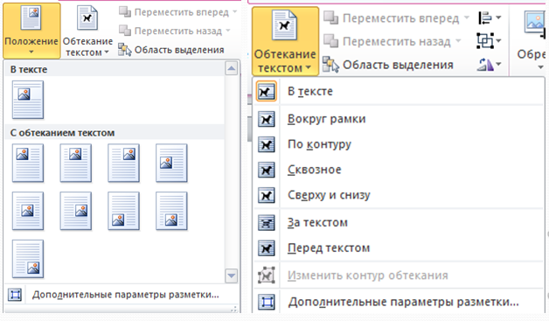
За допомогою команд контекстного меню Формат малюнка можна змінити властивості виділеного зображення. Одна з них — спосіб обтинання текстом — визначає взаємне розміщення зображення і тексту на сторінці, інша розташування відносно тексту.

Slide 6
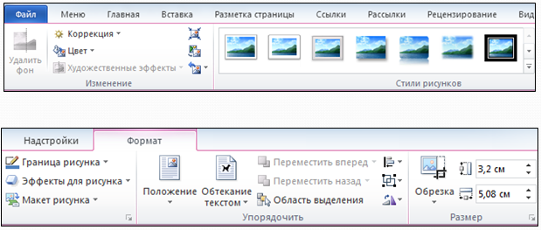
Змінити властивості малюнка можна на Вкладці Вставлення Формат
Стиль
Ефекти
розмір

Slide 7
Зміна розмірів зображення
Призначення елементів керування вкладки Формат
Для встановлення точних значень висоти зображення
Для встановлення точних значень ширини зображення

Slide 8
Зміна розмірів зображення
Маркер обертання
Перед тим як виконувати будь-які операції над графічним зображенням, його потрібно виділити, вибравши вказівником миші.
Маркери змінення розміру

Slide 9
Фізкультхвилинка

Slide 10
Комп'ютерний клас є приміщення підвищеної безпеки і вимагає особливих правил поведінки, а саме:
Працювати за комп'ютером з брудними, мокрими руками
Класти речі на клавіатуру
Голосно розмовляти, відволікати
Самостійно вмикати, вимикати будь-які пристрої
Змінювати налаштування комп'ютера
Працювати при поганому самопочутті
Приносити до класу продукти харчування
Підключати та вимикати кабелі
Самостійно усувати несправності

Slide 11
Практична робота
Відкрити на робочому столі папку «Практична робота»
Ознайомитись з Інструктивною карткою
Відкрити документ Зразок
Відкрити документ Практична робота
Виконати практичну роботу відповідно інструкції

Slide 12
Вправа для очей

Slide 13
Алгоритм вставлення малюнка
Поставити курсор в місце Вставки
Стрічка Вставка – вибрати місцезнаходження малюнку (малюнок, картинка, фігури, SmartArt тощо), зробити малюнок активним
Натиснути кнопку Вставити

Slide 14
Домашнє завдання
Опрацювати п.3.5, с.131 – 137, дати відповіді на запитання. Виконати практичну роботу на платформі Human

